Slide 1
IX CONGRESO INVESTIGA I+D+i
CIENCIAS DEL ESPACIO
Basura espacial

Slide 2
GRUPO INVESTIGADOR
Virginia Llena Velarde
Jaime López Galán
Pablo Mateo Arconada
Eneko Pascual Perrino
María Pérez Losada
José Carlos Riego Mozas
Óscar Rodríguez García
Rongshen Wang
Ignacio Zugasti Martín
Pablo Baceiredo Macho
Ana Bañobre Martínez
Elsa Blanco Bausela
David Boces Obis
Beatriz Cerezo Albaladejo
Sofía de los Reyes Cañadas
Linette Delgado Meana
María Díez Alcaraz
Ruth Garnatcha Cardó
Alberto González Rodríguez
Secretario: Fermín Rey Fernández
Moderadora: Eva García Martínez

Slide 3
HISTORIA

Slide 4
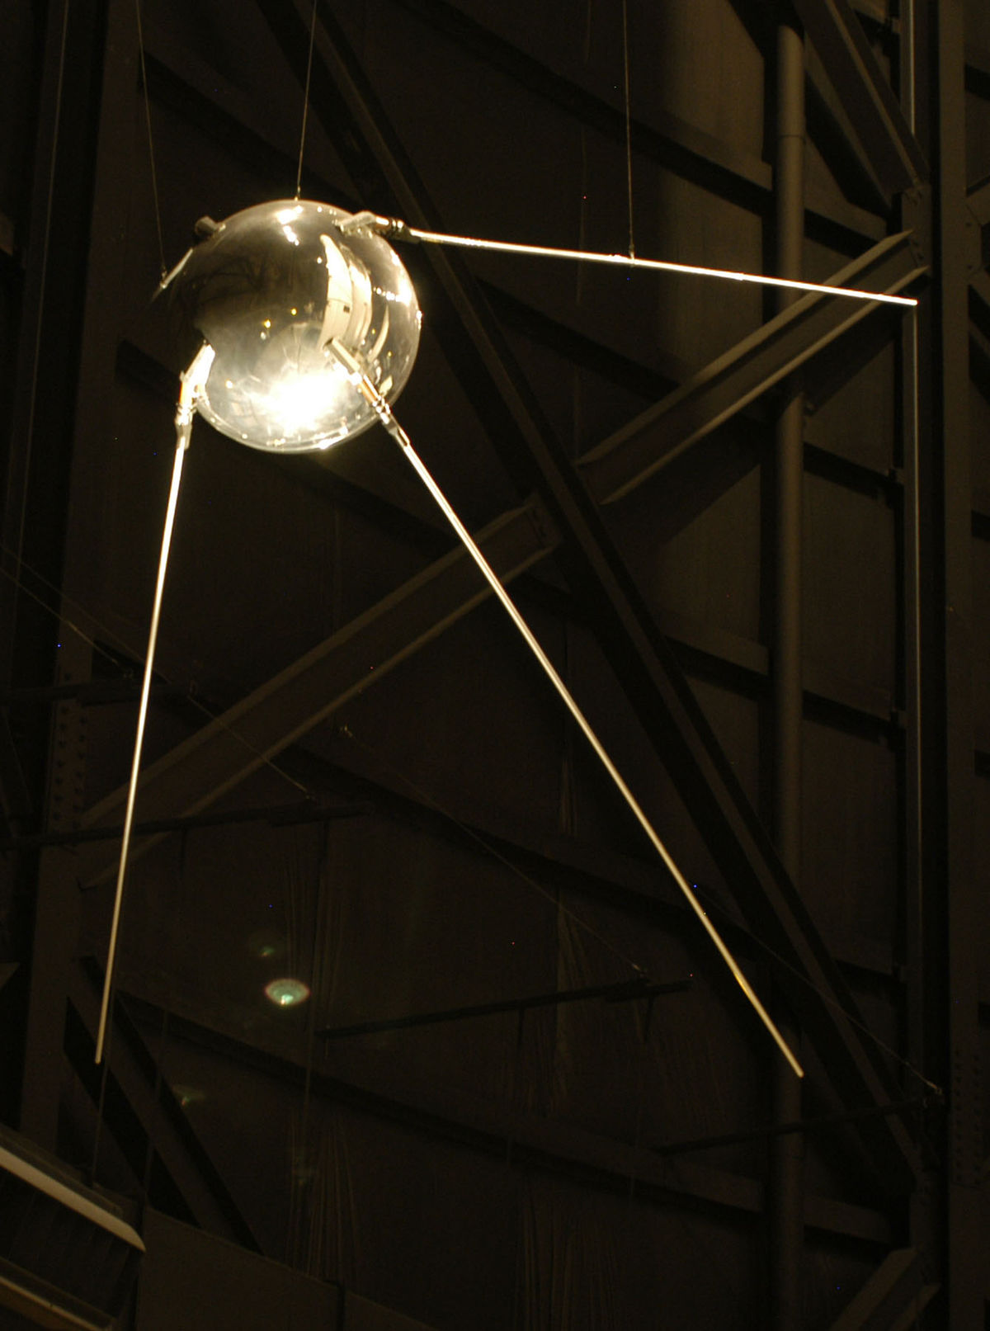
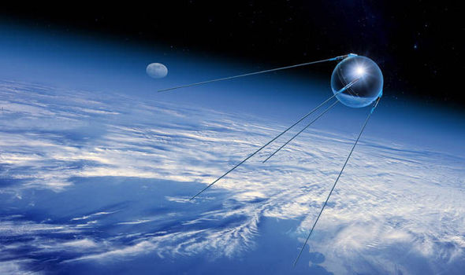
Carrera espacial 1967-1975
En plena guerra fría las potencias de EEUU y la URSS tenían como objetivo conquistar el espacio
Sputnik I:

Slide 5
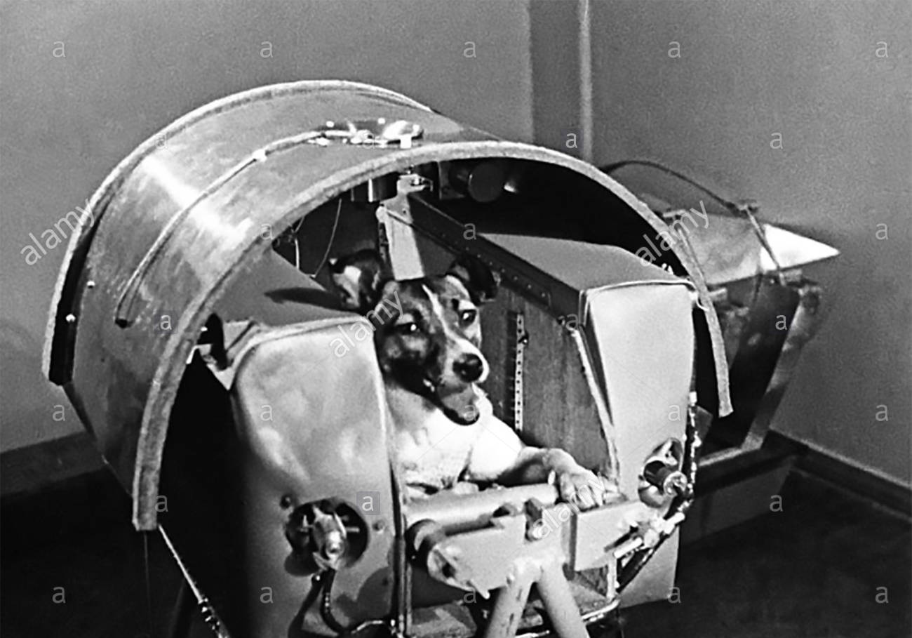
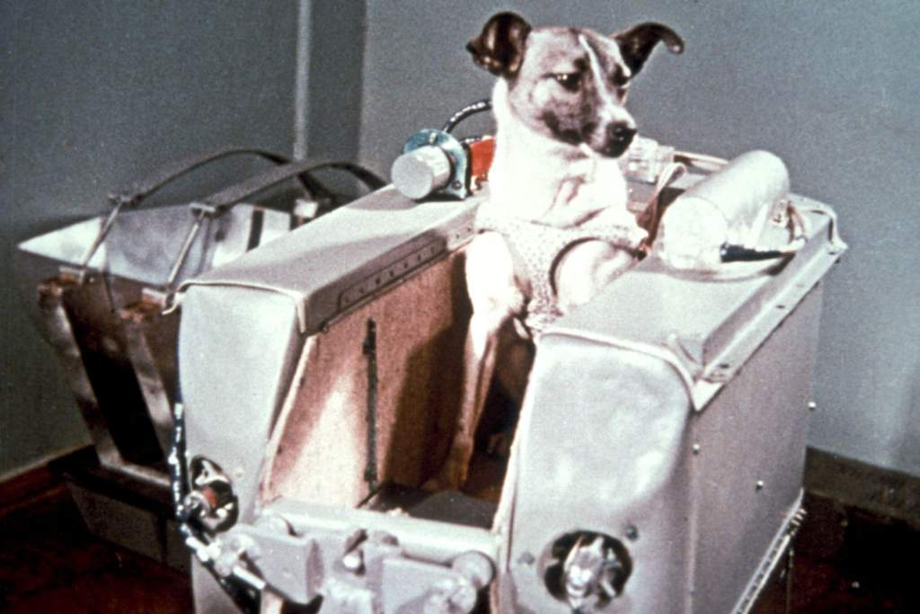
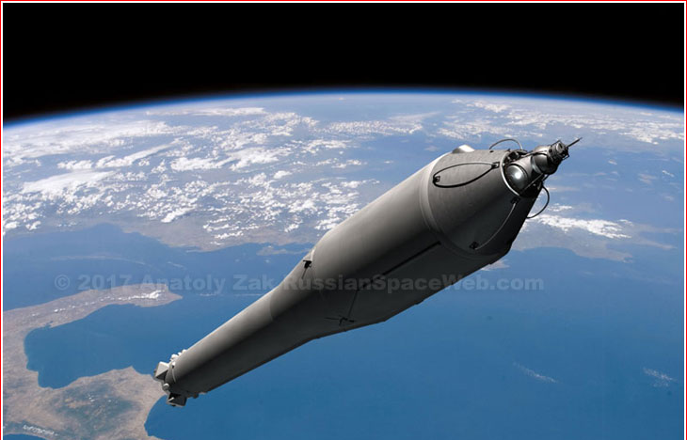
Sputnik II:

Slide 6
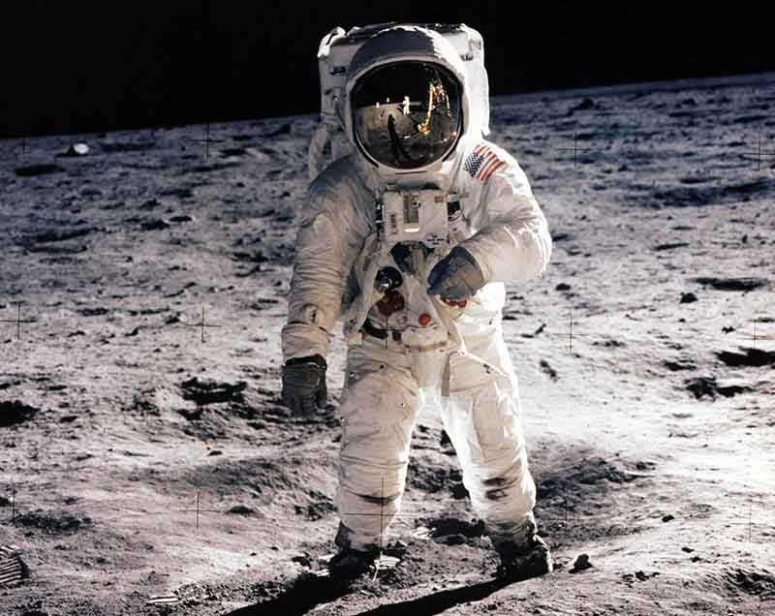
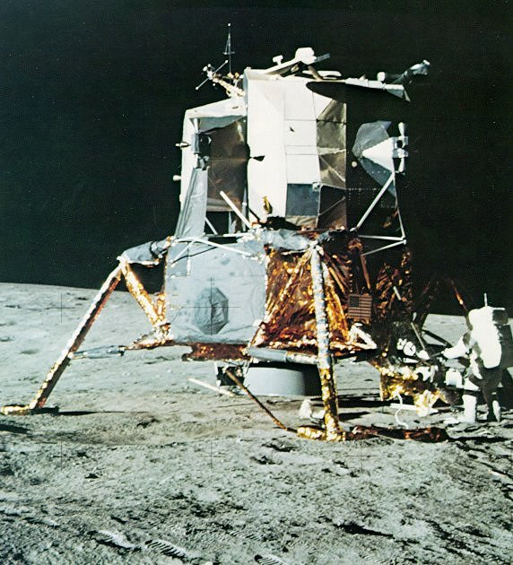
Apolo XI:

Slide 7
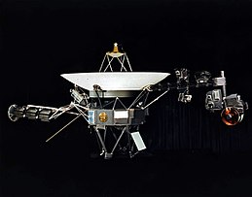
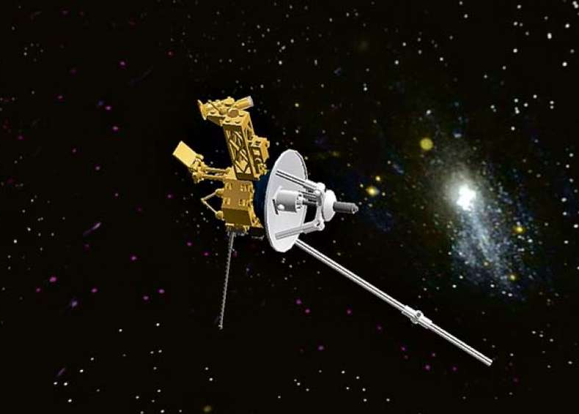
Voyager 9:

Slide 8
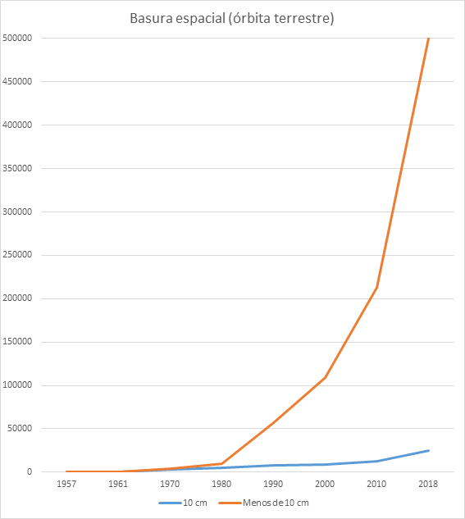
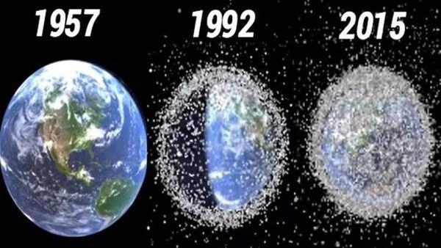
¿Qué es?
Material artificial (satélites, restos de otras misiones, etc)

Slide 9
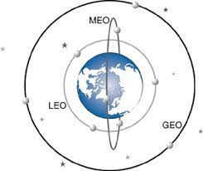
¿Dónde se encuentra?
LEO: 2000 Km
MEO: 2000 -3600 Km
GEO: 35.786 Km

Slide 10
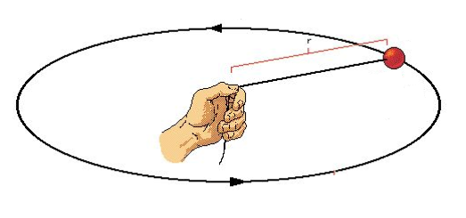
MECÁNICA ORBITAL
¿Por qué se mantiene en órbita la basura espacial?
2 fuerzas: gravitatoria y centrífuga
Satélites estables

Slide 11
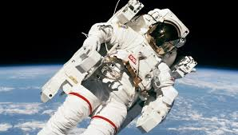
MAGNITUD DEL PROBLEMA
VELOCIDAD DE LOS RESIDUOS: 7 km/s
SÍNDROME DE KESSLER
BASURA EN OTROS CUERPOS CELESTES

Slide 12
PROBLEMAS TECNOLÓGICOS:
Interferencia Telecomunicaciones
Nuevas misiones espaciales

Slide 13
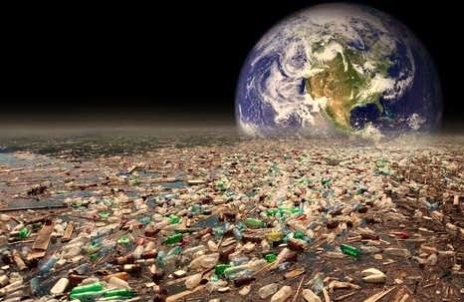
PROBLEMAS MEDIOAMBIENTALES:
Radiación (URSS/EEUU)

Slide 14
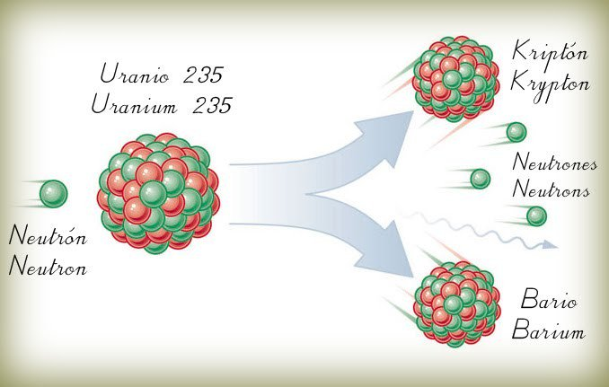
LEGISLACIÓN

Slide 15
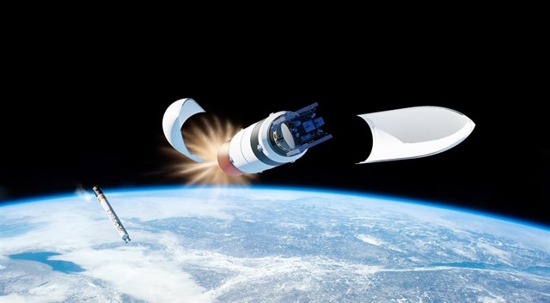
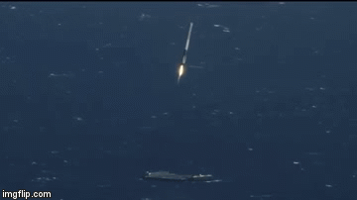
SOLUCIONES PLANTEADAS POR AGENCIAS ESPACIALES
PREVENCIÓN

Slide 16
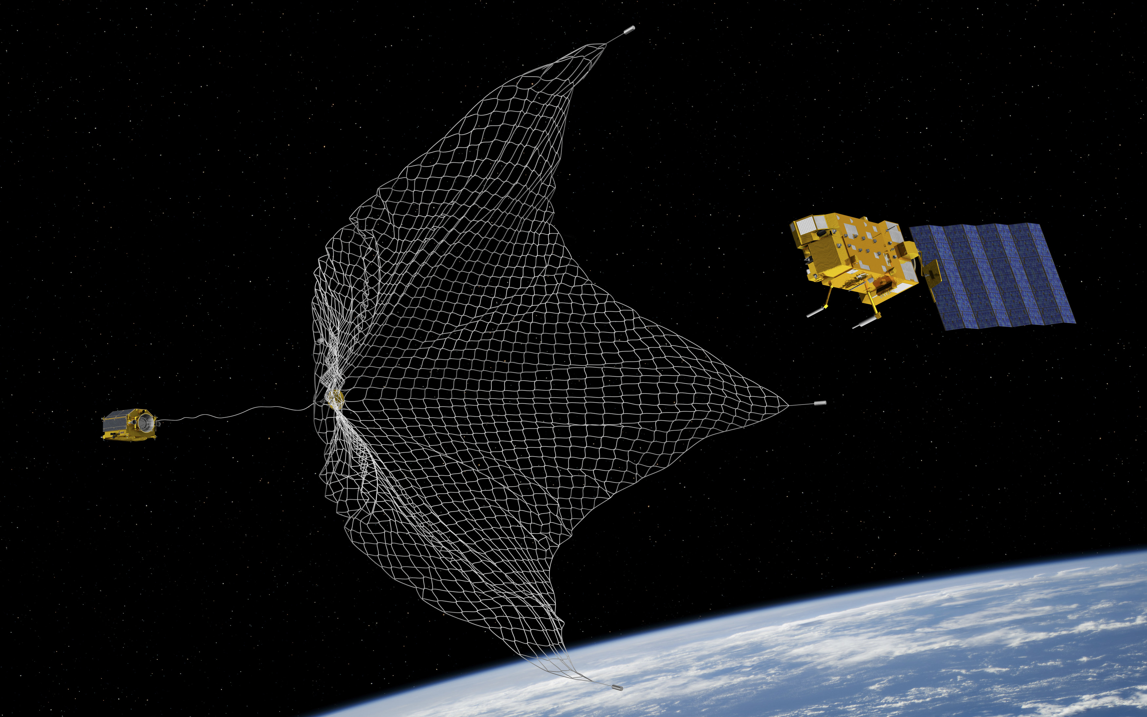
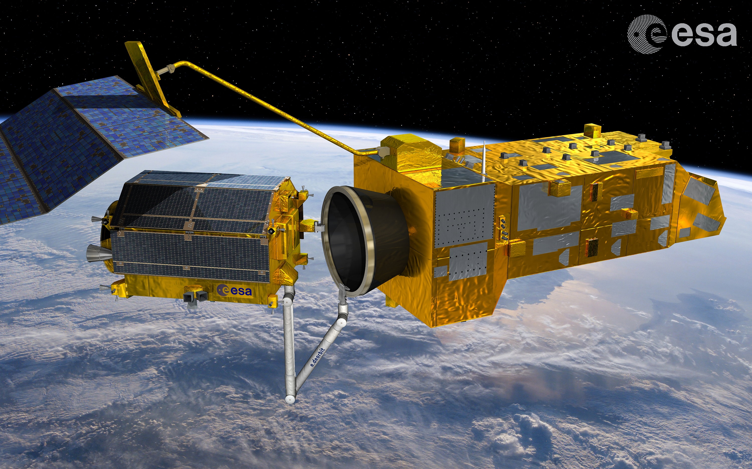
SOLUCIÓN (e.Deorbit)

Slide 17
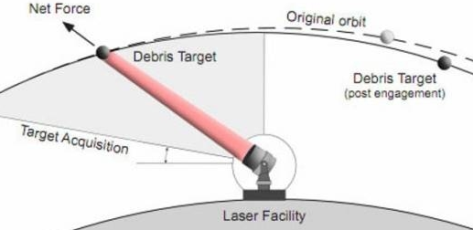
SOLUCIÓN (Rayo Láser)

Slide 18
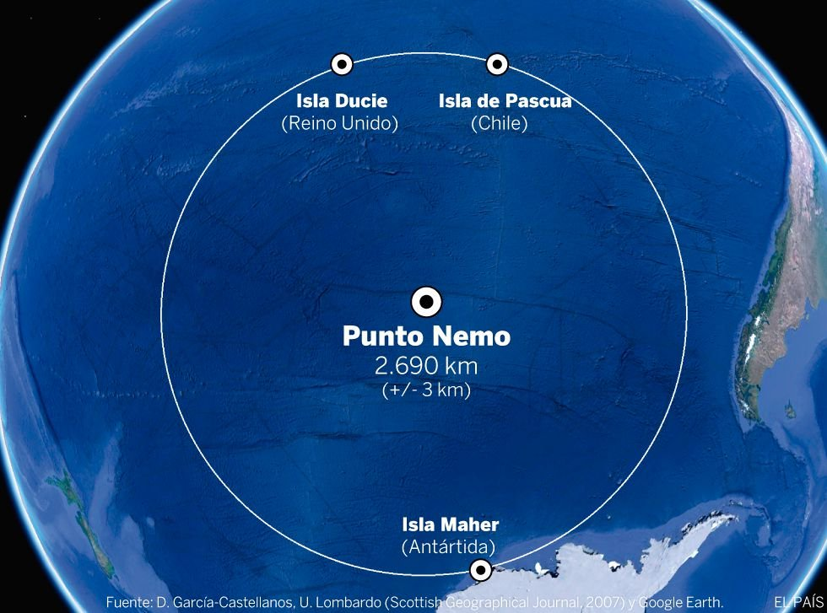
SOLUCIÓN (Punto Nemo)

Slide 19
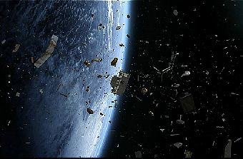
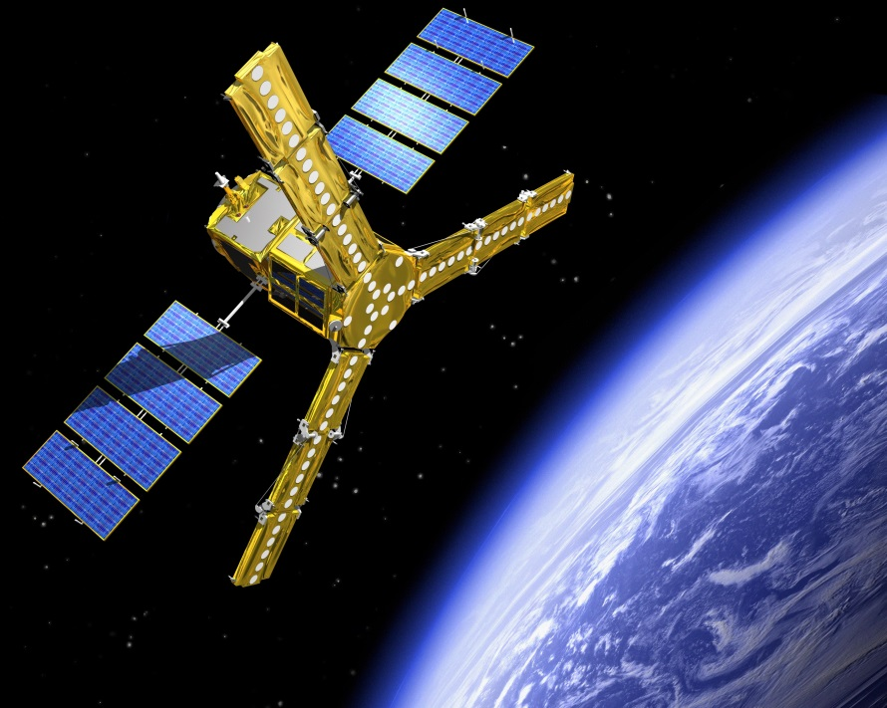

Slide 20
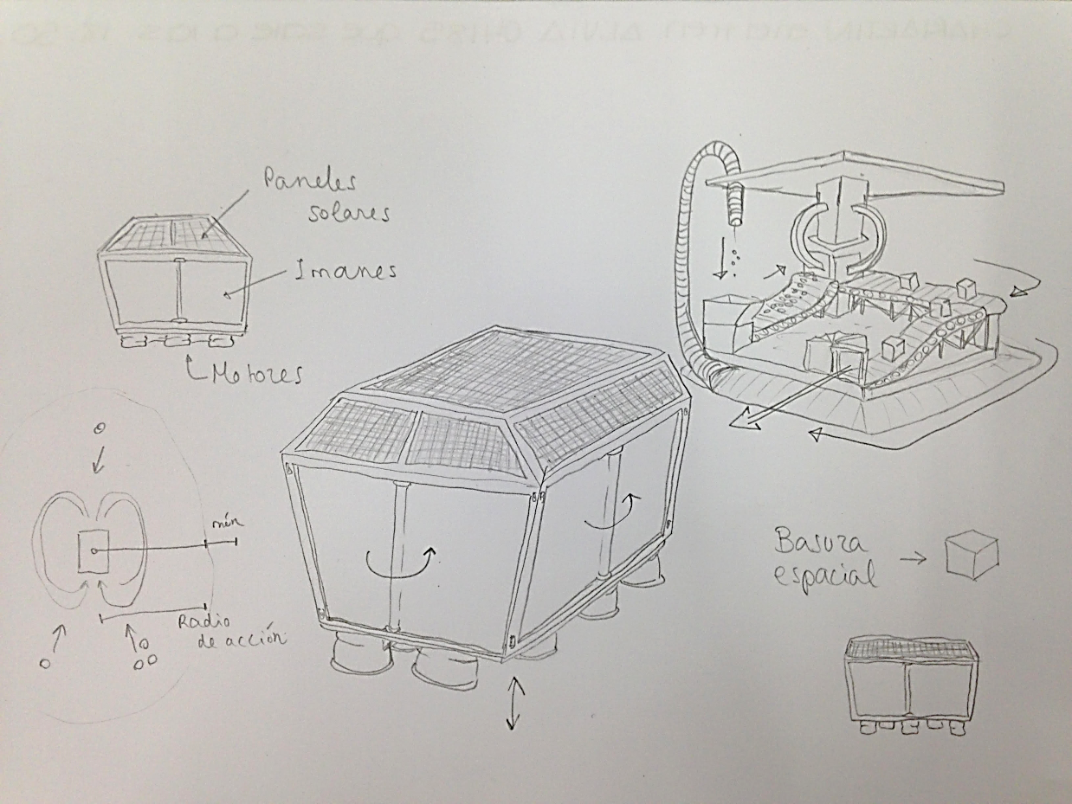
Compact Debris Magnetic Device
CDMD

Slide 21
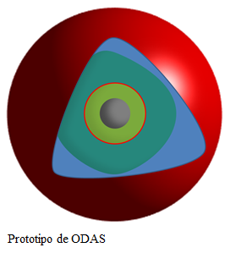
ODAS
Orbiting Debris Arresting System

Slide 22
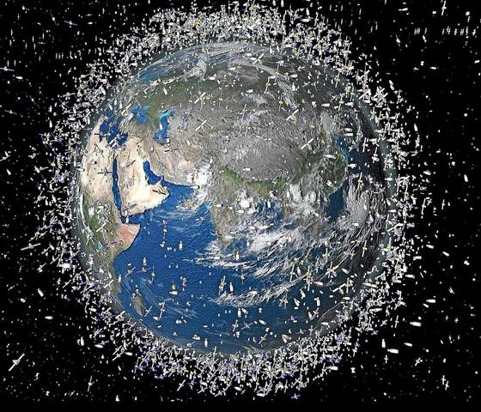

Slide 24
¡MUCHAS GRACIAS!

Slide 25
